Slide 1

블랙박스 모델
예측 과정
BlackBox
Input
Output
“나비” 입니다.
LIME
예측 과정
BlackBox
설명력 제공
Input
Output
“나비” 입니다.
대리 모델
선형회귀
로지스틱회귀
의사결정트리
SVM
무엇을 근거로 판단 하였는가?
Notes:
지금 보시는 슬라이드는 블랙박스 모델과 LIME의 예측 과정을 비교
상단의 '블랙박스 모델 예측 과정', 나비 이미지를 입력 데이터, 블랙박스 모델은 '나비입니다'라는 결과를 출력.
하지만 여기서 중요한 점은, 예측 결과가 어떤 근거로 나온 것인지 알 수 없음
블랙박스 모델은 내부 구조가 복잡하기 때문에, 사용자 입장에서는 ＇왜 이런 결과가 나왔는지＇를 이해하기 어려움.
하단의 'LIME 예측 과정’
LIME은 블랙박스 모델의 출력값을 기반으로 추가적인 설명력을 제공합니다.
LIME은 입력 데이터를 변형 여러 샘플을 생성, 이를 블랙박스 모델에 다시 입력해 예측값 수집
이후 대리 모델(예: 선형 회귀, 로지스틱 회귀, 의사결정 트리 등)을 학습하여 '어떤 특징이 예측에 중요한 영향을 미쳤는가'를 설명
예를 들어, 나비 이미지에서 날개의 색상이나 패턴과 같은 특정 부분
'나비'라는 판단에 중요한 역할, 대리 모델이 설명
LIME은 단순히 결과만 알려주는 것이 아니라, 그 결과의 근거를 제공함으로써 블랙박스 모델의 의사결정 과정을 해석 가능
LIME은 학습된 블랙박스 모델에 설명 가능한 대리 모델(Surrogate Model)을 적용해 블랙박스 모델에 설명력을 부여하는 방법론임.
LIME은 특정 인스턴스 주변의 국소적 근사를 통해 모델-불가지론적 해석을 제공함.
비유를 해보자면 전지구적인 기후를 설명하는 것(전역)과 지역의 일기 예보(국소)의 차이에 비유가 가능함.
LIME의 기본 가정은 고차원 공간에서 작동하는 복잡한 비선형 모델이라도 특정 관측치 주변의 국소적 영역에서는 단순한 선형 모델(=대리모델)로 근사할 수 있다는 것임.

Slide 2
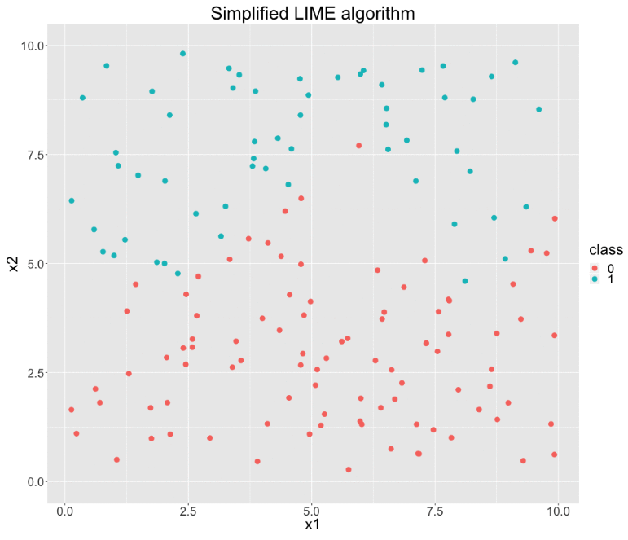
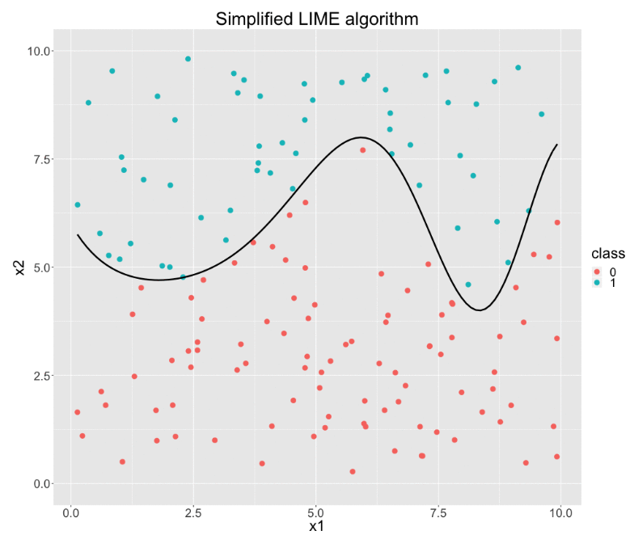
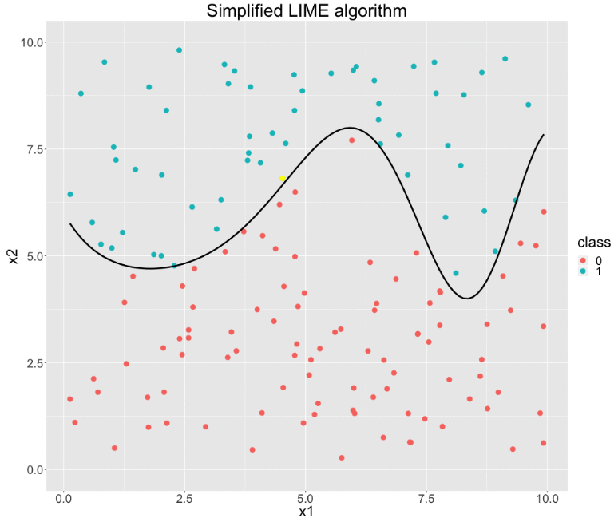
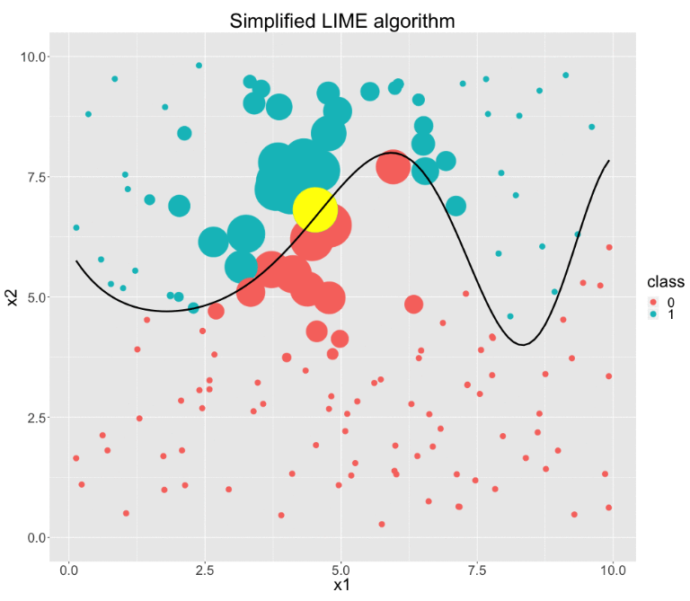
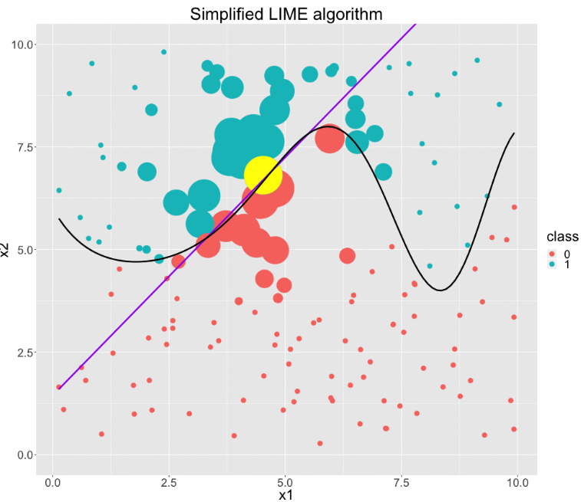
설명하고자 하는
인스턴스
비선형 함수
해석 가능한 선형 결정 경계
Fit
(적합)
가까운 관측값에 더 높은 가중치
Notes:
이 슬라이드는 LIME 기법의 핵심 과정을 시각적으로 설명
먼저, 블랙박스 모델이 비선형적인 복잡한 함수로 데이터를 분류
함수는 모델 내부에서 작동하지만, 우리는 이 함수가 어떻게 작동하는지 알 수 없음.
설명하고자 하는 특정 인스턴스를 중심으로, 해당 데이터 포인트 주변에 국소적인 영역을 설정
세 번째 그래프에서는 이 국소적인 영역 내에서 변형된 데이터 샘플을 생성, 블랙박스 모델에 입력 예측값
이 과정에서 변형된 데이터가 원본 인스턴스와 가까울수록 더 높은 가중치
이렇게 얻어진 데이터를 바탕으로 선형 회귀와 같은 해석 가능한 대리 모델을 학습
대리 모델이 국소적인 영역 내에서 블랙박스 모델의 복잡한 비선형 결정을 단순화하여 선형 경계로 근사
결과적으로, LIME은 특정 데이터 포인트 주변에서 블랙박스 모델의 동작을 해석 가능한 방식으로 단순화하여 설명력 제공
LIME은 포커스를 전역적인 적합성(global fit)은 중요하지 않음.
단지 설명하고자 하는 인스턴스의 예측 근처에서 국소적(local)으로 적합한 대리 모델을 원함.

Slide 3

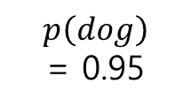
이미지 분류 모델에 LIME 방법론 적용 예시
특정 인스턴스
변동 (Perturbation)
이미지 분류
모델
(강아지/고양이)
입력
BlackBox
국소값 주변부 영역 (N개의 새 데이터셋)
블랙박스
동일모델
대리모델 학습자료
예측값
예측
설명 요구
대리모델 (설명가능모델)
$$p\left(dog\right)$$
= 0.95
대리모델로
근사 설명
Notes:
먼저, 블랙박스 모델에 특정 인스턴스, 즉 강아지 이미지를 입력
블랙박스 모델은 이 이미지를 분석한 후 '강아지일 확률이 95%'라는 예측값을 출력
하지만 모델이 어떤 이유로 '강아지'라고 판단했는지를 알 수 없음.
LIME은 이 문제를 해결하기 위해 다음과 같은 과정을 거칩니다. 첫 번째로, 원본 인스턴스를 기반으로 변동(Perturbation)을 통해 국소적인 영역에서 새로운 데이터셋을 생성
이 데이터셋은 원본 이미지의 일부를 가리거나 변경하여 다양한 변형 샘플을 만드는 방식으로 구성
두 번째로, 이렇게 생성된 변형 샘플들을 블랙박스 모델에 입력하여 각 샘플에 대한 예측값을 얻습니다.
이 과정에서 블랙박스 모델의 동작을 관찰할 수 있는 데이터를 수집
세 번째로, 수집된 데이터와 예측값을 바탕으로 대리 모델(설명 가능한 모델)을 학습
대리 모델은 선형 회귀, 로지스틱 회귀, 의사결정 트리 등 간단한 해석 가능한 모델로 구성,
특정 특징(예: 이미지의 특정 영역)이 예측값에 얼마나 기여했는지를 설명
결과적으로, LIME은 블랙박스 모델의 '강아지'라는 판단 근거를 직관적으로 이해할 수 있도록 해석 가능한 설명을 제공

Slide 4
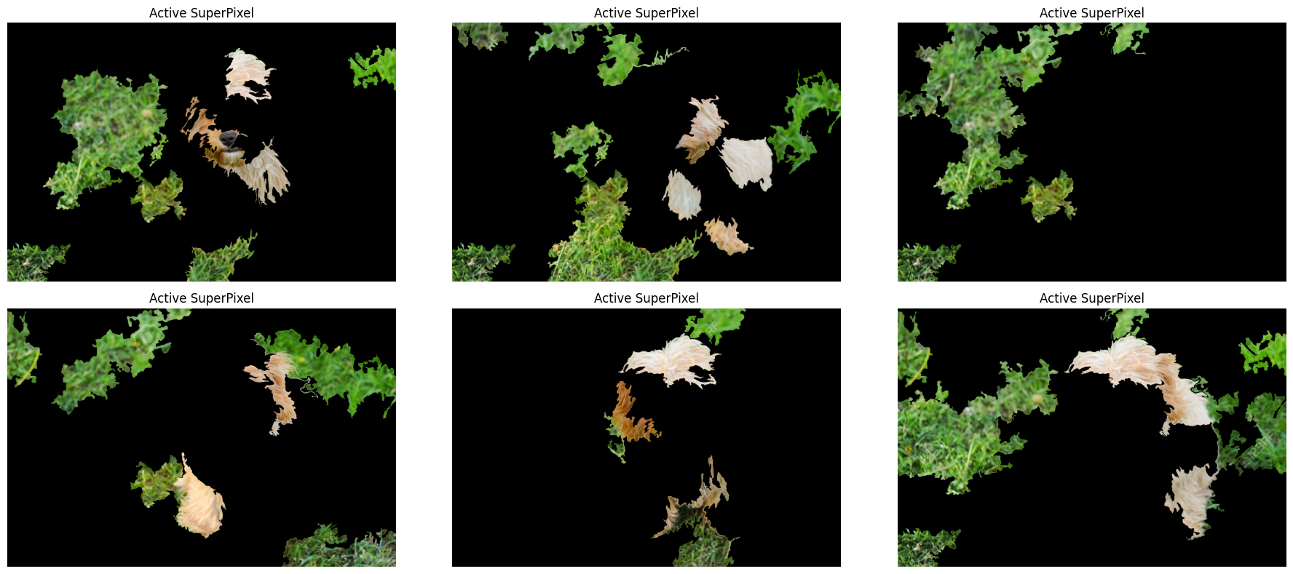
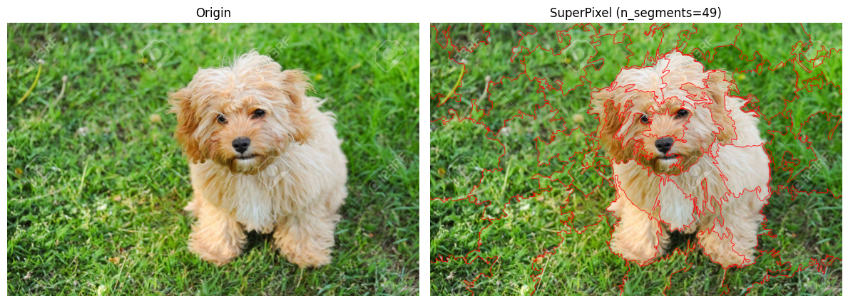
이미지 분류 모델에 LIME 방법론 적용 예시
변동(Perturbation)을 통한
국소값 주변부 자료 생성 과정
새 데이터셋
(국소값 주변부 자료)
슈퍼 픽셀로 분할
입력 자료로 사용
SLIC 알고리즘
마스킹으로
N개의 데이터 셋 생성
BlackBox
마스킹? 특정 슈퍼픽셀을 끄거나 킴 (0 or 1)
Notes:
이번 슬라이드는 이미지 분류 모델에 LIME 기법을 적용하는 과정을 상세 설명
LIME은 원본 이미지를 슈퍼픽셀(Superpixel) 단위로 분할
슈퍼픽셀은 이미지의 픽셀을 유사한 영역으로 묶은 단위로, 여기서는 SLIC(Simple Linear Iterative Clustering) 알고리즘을 사용하여 49개의 슈퍼픽셀로 나눔.
그 다음 단계에서는 마스킹(Masking)을 통해 슈퍼 픽셀을 가리거나 활성화하여 변형된 이미지를 생성합니다.
이렇게 생성된 변형 샘플들은 국소적인 데이터셋으로 구성됩니다.
오른쪽 상단에 보이는 여러 이미지는 이러한 변형 샘플의 예시
각 변형 샘플은 원본 이미지의 일부 영역만 남겨두거나 가린 형태로 만들어짐.
마지막으로, 이렇게 생성된 변형 샘플들은 블랙박스 모델에 입력되어 각 샘플에 대한 예측값(확률값)을 얻음.
이 과정에서 블랙박스 모델이 특정 슈퍼픽셀이 활성화되었을 때와 비활성화되었을 때의 예측값 차이를 관찰
이를 통해 LIME은 블랙박스 모델이 '강아지'라는 판단을 내리는 데 어떤 슈퍼픽셀이 중요한 역할을 했는지 설명할 수 있게 됨.
변동을 통한 국소값 주변부 자료 생성
이미지의 경우 슈퍼픽셀을 통한 국소값 주변부 자료를 생산함.
슈퍼픽셀이란, 각 픽셀의 색상과 픽셀간 거리를 이용하여 유사한 픽셀들을 묶어 큰 덩어리 픽셀 하나로 보는 것임.
슈퍼픽셀 생성은, SLIC 알고리즘을 사용함K-Means) 알고리즘과 유사).
생성한 데이터를 블랙박스 모델의 입력자료로 사용

Slide 5
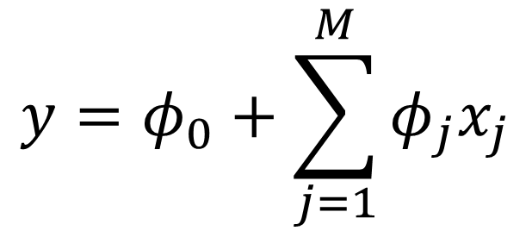



이미지 분류 모델에 LIME 방법론 적용 예시
원본 데이터
특정 인스턴스
변동 생성
원본 데이터를 슈퍼픽셀로 분할
슈퍼픽셀을 마스킹 하여 조합 생성
변동 데이터셋
변동 적용을 통해 새로운 데이터셋을 생성
블랙박스 모델에 입력
Input
Output
$$p\left(dog\right)$$
= 0.67
대리 모델 (일차선형식)
BlackBox
$$p\left(dog\right)$$
= 0.59
학습자료
$$y=φ_{0}+\sum_{j=1}^{M}{φ_{j}x_{j}}$$
$$p\left(dog\right)$$
= 0.44
Notes:
생성된 변형 데이터를 블랙박스 모델에 입력
블랙박스 모델은 각 변형된 이미지에 대해 '강아지일 확률'과 같은 예측값을 출력
예를 들어, 첫 번째 변형 이미지에서는 강아지일 확률이 67%, 두 번째는 59%, 세 번째는 44%로 계산됩니다. 이 과정에서 블랙박스 모델이 다양한 입력 상황에서 어떻게 반응하는지를 관찰
마지막으로, 이렇게 얻어진 변형 데이터와 예측값을 학습 데이터로 사용
대리 모델(일차 선형식)을 학습
대리 모델은 단순한 선형 회귀 형태로 구성
수식은 화면 오른쪽 하단에 보이는 것처럼 다음과 같습니다:
결과적으로, 이 대리 모델은 블랙박스 모델이 '강아지'라는 판단을 내린 근거를 설명합니다.
예를 들어, 특정 슈퍼픽셀이 강아지라는 예측값에 얼마나 기여했는지를 가중치 파이로 나타낼 수 있음.
이를 통해 블랙박스 모델의 의사결정 과정을 직관적으로 이해

Slide 6
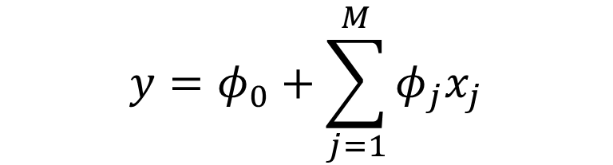
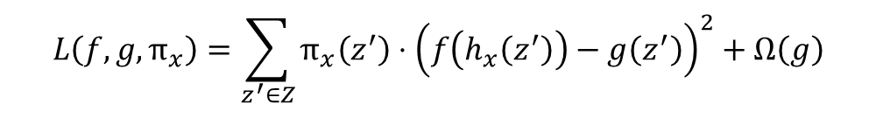
이미지 분류 모델에 LIME 방법론 적용 예시
대리모델
(일차선형회귀)
j번째 슈퍼픽셀의 마스킹 값 (0 or 1)
$$y=φ_{0}+\sum_{j=1}^{M}{φ_{j}x_{j}}$$
j번째 슈퍼픽셀의 가중치
최
적
화
블랙박스 모델(f)와 대리 모델(g)간 예측값 차이
손실함수
$$L\left(f,g,π_{x}\right)=\sum_{z^{′}∈Z}{π_{x}\left(z^{′}\right)}⋅{\left(f\left(h_{x}\left(z^{′}\right)\right)−g\left(z^{′}\right)\right)}^{2}+Ω\left(g\right)$$
원본 이미지와 변동 이미지 간 유사도 가중치
일반적으로 지수 평활 커널 사용 → 원본 데이터와 가까운 변형 데이터일수록 높은 가중치
대리모델의 복잡도

Slide 7
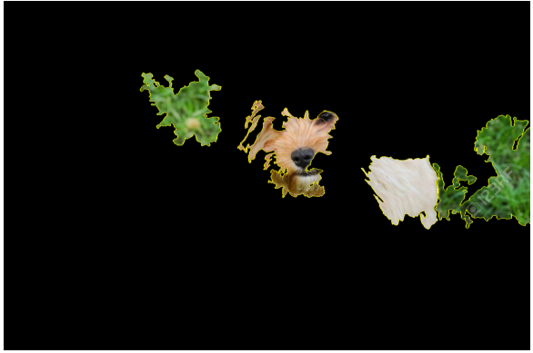
이미지 분류 모델에 LIME 방법론 적용 예시
대리 모델의 가중치 해석
학습된 대리 모델의 가중치는 각 특징(이미지의 슈퍼픽셀)이 해당 인스턴스의 확률값에 미친 기여도
변동
LIME 방법론
인스턴스
(국소값)
가중치 분석
일차
선형
근사
블랙박스
대리모델
블랙박스 모델의 국소적 근사
설명 제공
Notes:
이 슬라이드는 LIME 기법 최종 재설명
먼저, 왼쪽 하단에 보이는 강아지 이미지는 우리가 설명하고자 하는 인스턴스(국소값)
이 이미지는 블랙박스 모델에 입력되었을 때, '강아지'라는 분류 결과와 함께 확률값을 출력합니다. 하지만 블랙박스 모델은 내부 구조가 복잡하기 때문에, '왜 강아지라고 판단했는지'를 알 수 없습니다.
LIME 기법은 이를 해결하기 위해 변동(Perturbation) 과정을 거칩니다.
이미지를 여러 개의 슈퍼픽셀(Superpixel)로 나눈 뒤,
특정 슈퍼픽셀을 가리거나 비활성화하여 변형된 이미지를 생성
그 다음으로, 이렇게 생성된 변형 샘플들을 블랙박스 모델에 입력
각 샘플에 대한 예측값(확률값)을 획득
이 과정에서 블랙박스 모델이 어떤 슈퍼픽셀이 활성화되었을 때 '강아지'라고 판단하는지를 관찰할 수 있음.
이 데이터를 바탕으로 대리 모델(오른쪽 하단의 일차 선형 모델)을 학습
대리 모델은 간단한 선형 회귀 형태로 구성되며, 각 슈퍼픽셀이 '강아지'라는 확률값에 얼마나 기여했는지를 가중치로 나타냅니다.
마지막으로 오른쪽에 보이는 결과는 LIME이 제공하는 해석 결과입니다. 여기서는 강아지 이미지에서 특정 영역(예: 얼굴과 주변 털 부분)이 '강아지'라는 판단에 중요한 역할을 했음을 시각적으로 보여줍니다.
이처럼 LIME은 블랙박스 모델의 국소적 근사를 통해 예측 결과를 직관적으로 설명할 수 있음.

Slide 8
테이블 데이터 사용 예제

Slide 9
LIME 장/단점
장점
단점
모델 불가지론적 접근
LIME은 모델의 구조와 관계없이 모든 블랙박스 모델에 적용가능
모델 내부를 알 필요 없이 입력과 출력만으로 해석 가능
근사 정확도 한계
대리 모델은 특정 인스턴스 주변에서만 블랙박스 모델을 근사 → 전역적 동작 설명 불가
복잡한 데이터에서는 대리 모델의 근사 정확도 하락
지역적 해석 제공
특정 인스턴스(데이터 포인트)에 대한 설명을 제공, 예측 결과에 대한 직관적 이해를 지원.
개별 사례에 대한 세밀한 분석 가능
설명 결과 불안정성
동일한 인스턴스에 대해 반복 실행 시 샘플링 및 유사도 커널 설정에 따라 상이한 결과
해석 가능성 강화
대리 모델(선형 회귀, 결정 트리 등)을 사용하여 간단하고 직관적 설명을 생성
사용자에게 블랙박스 모델의 의사결정 과정을 이해시킴.
전역적 설명 부족
LIME은 특정 인스턴스를 중심으로 한 지역적 설명만 제공, 전체 모델의 전반적이 동작을 이해하는 데 부적합
모델 해석이 중요한 분야(금융, 의료)에서는
SHAP 등 다른 해석 기법과 병행 사용
해석 신뢰도 향상
Notes:
먼저, 장점부터 살펴보겠습니다. LIME의 첫 번째 장점은 모델 불가지론적 접근입니다.
LIME은 블랙박스 모델의 내부 구조와 관계없이, 입력과 출력만으로 작동하기 때문에 모든 종류의 모델에 적용 가능합니다.
즉, 모델 내부를 알 필요 없이 해석할 수 있다는 점에서 매우 유연한 기법입니다.
두 번째 장점은 지역적 해석 제공입니다.
LIME은 특정 데이터 포인트에 대해 국소적으로 설명을 제공하며, 예측 결과를 직관적으로 이해할 수 있도록 돕습니다.
이를 통해 개별 사례에 대해 세밀한 분석이 가능하다는 점이 큰 장점
마지막으로, LIME은 해석 가능성을 강화
대리 모델로 선형 회귀나 결정 트리와 같은 간단한 모델을 사용하여, 블랙박스 모델의 의사결정 과정을 직관적으로 설명할 수 있습니다.
이는 사용자에게 AI 시스템의 동작 원리를 명확히 전달할 수 있게 합니다.
다음으로는 단점을 살펴보겠습니다.
첫 번째 단점은 근사 정확도의 한계입니다.
LIME은 특정 인스턴스 주변에서만 블랙박스 모델을 근사하기 때문에, 전역적인 동작을 설명하는 데는 부적합
특히 데이터가 복잡할수록 대리 모델의 근사 정확도가 떨어짐.
두 번째로, LIME은 설명 결과의 불안정성 문제를 가지고 있습니다.
같은 인스턴스라도 반복 실행 시 샘플링 방식이나 커널 설정(주변 영역)에 따라 서로 다른 결과가 나올 수 있습니다.
이는 신뢰성을 저하시킬 수 있는 요인입니다.
마지막 단점은 전역적 설명 부족입니다.
LIME은 특정 인스턴스를 중심으로 한 지역적 설명만 제공하기 때문에,
전체 모델의 전반적인 동작을 이해하거나 해석하는 데에는 한계가 있습니다.
이러한 장단점을 바탕으로, 슬라이드 하단에서 보시는 것처럼 금융이나 의료와 같은 해석이 중요한 분야에서는
LIME뿐만 아니라 SHAP과 같은 다른 해석 기법도 함께 사용하여 해석 신뢰도를 향상시키는 것이 중요

